Slide 1


Slide 2

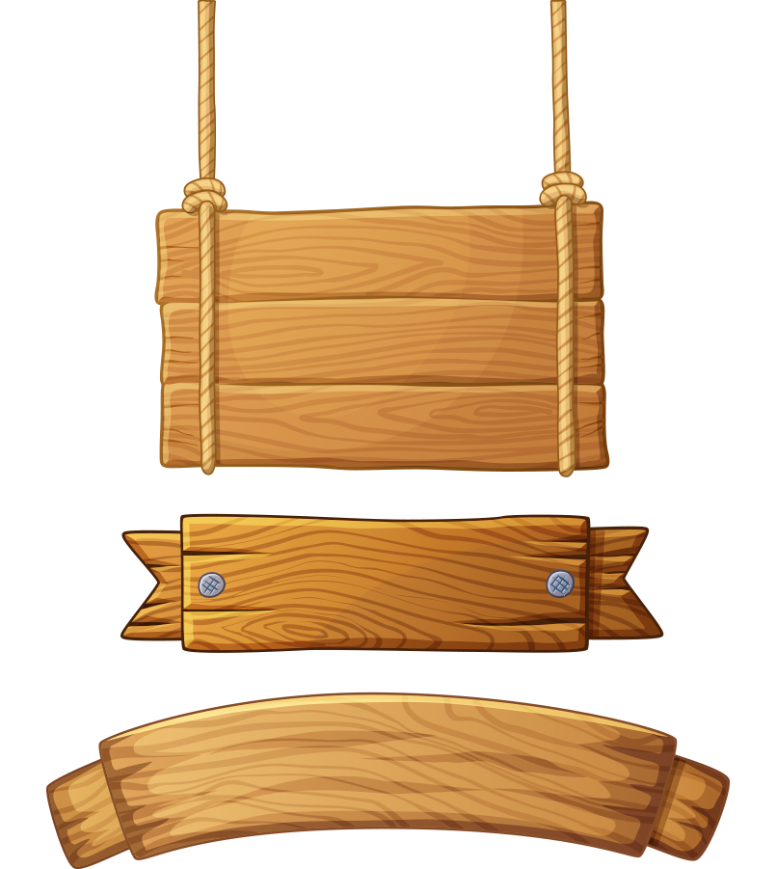


หัวข้อเรื่อง
13.1 ระบบพิกัดด้านกราฟิก
13.2 เมธอดในการสร้างกราฟิก
13.3 ออบเจ็กต์พื้นฐานทางกราฟิก
13.4 การวาดเส้นตรง
13.5 การวาดเส้นโค้ง
13.6 การวาดรูปสี่เหลี่ยม
13.7 การวาดรูปหลายเหลี่ยม
13.8 การวาดวงกลมและวงรี
13.9 การไล่สี
13.10 การวาดตัวอักษร

Slide 3
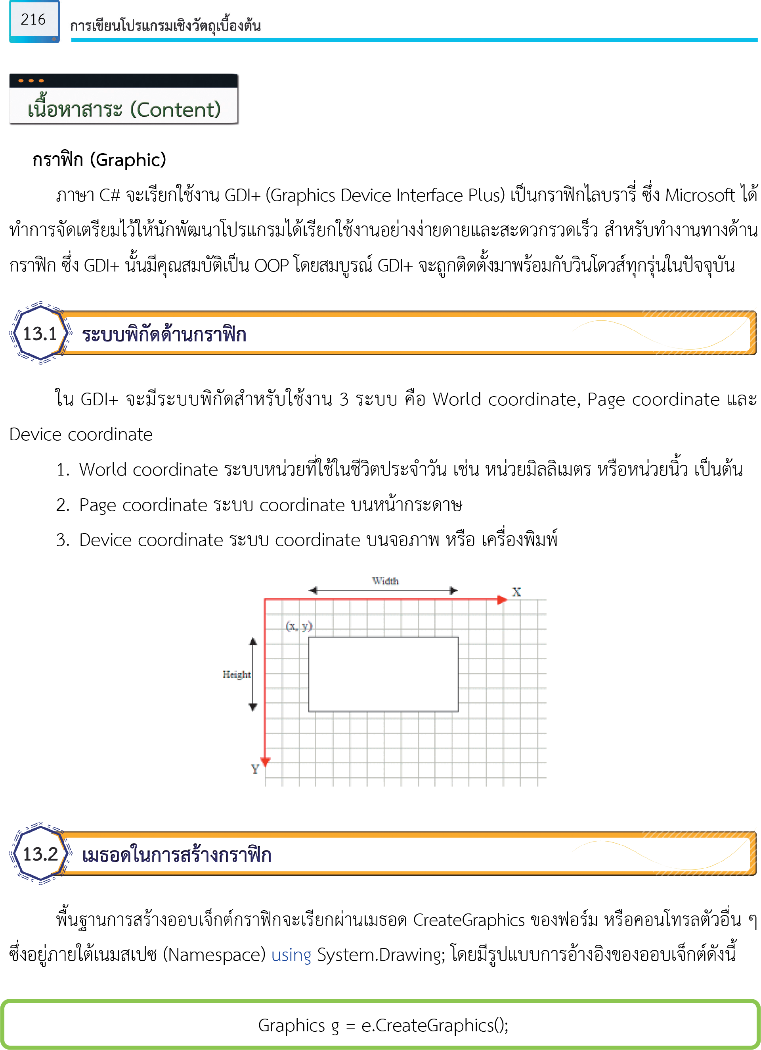
ใน GDI+ จะมีระบบพิกัดสำหรับใช้งาน 3 ระบบ คือ World coordinate, Page coordinate และDevice coordinate
1. World coordinate ระบบหน่วยที่ใช้ในชีวิตประจำวัน เช่น หน่วยมิลลิเมตร หรือหน่วยนิ้ว เป็นต้น
2. Page coordinate ระบบ coordinate บนหน้ากระดาษ
3. Device coordinate ระบบ coordinate บนจอภาพ หรือ เครื่องพิมพ์

Slide 4
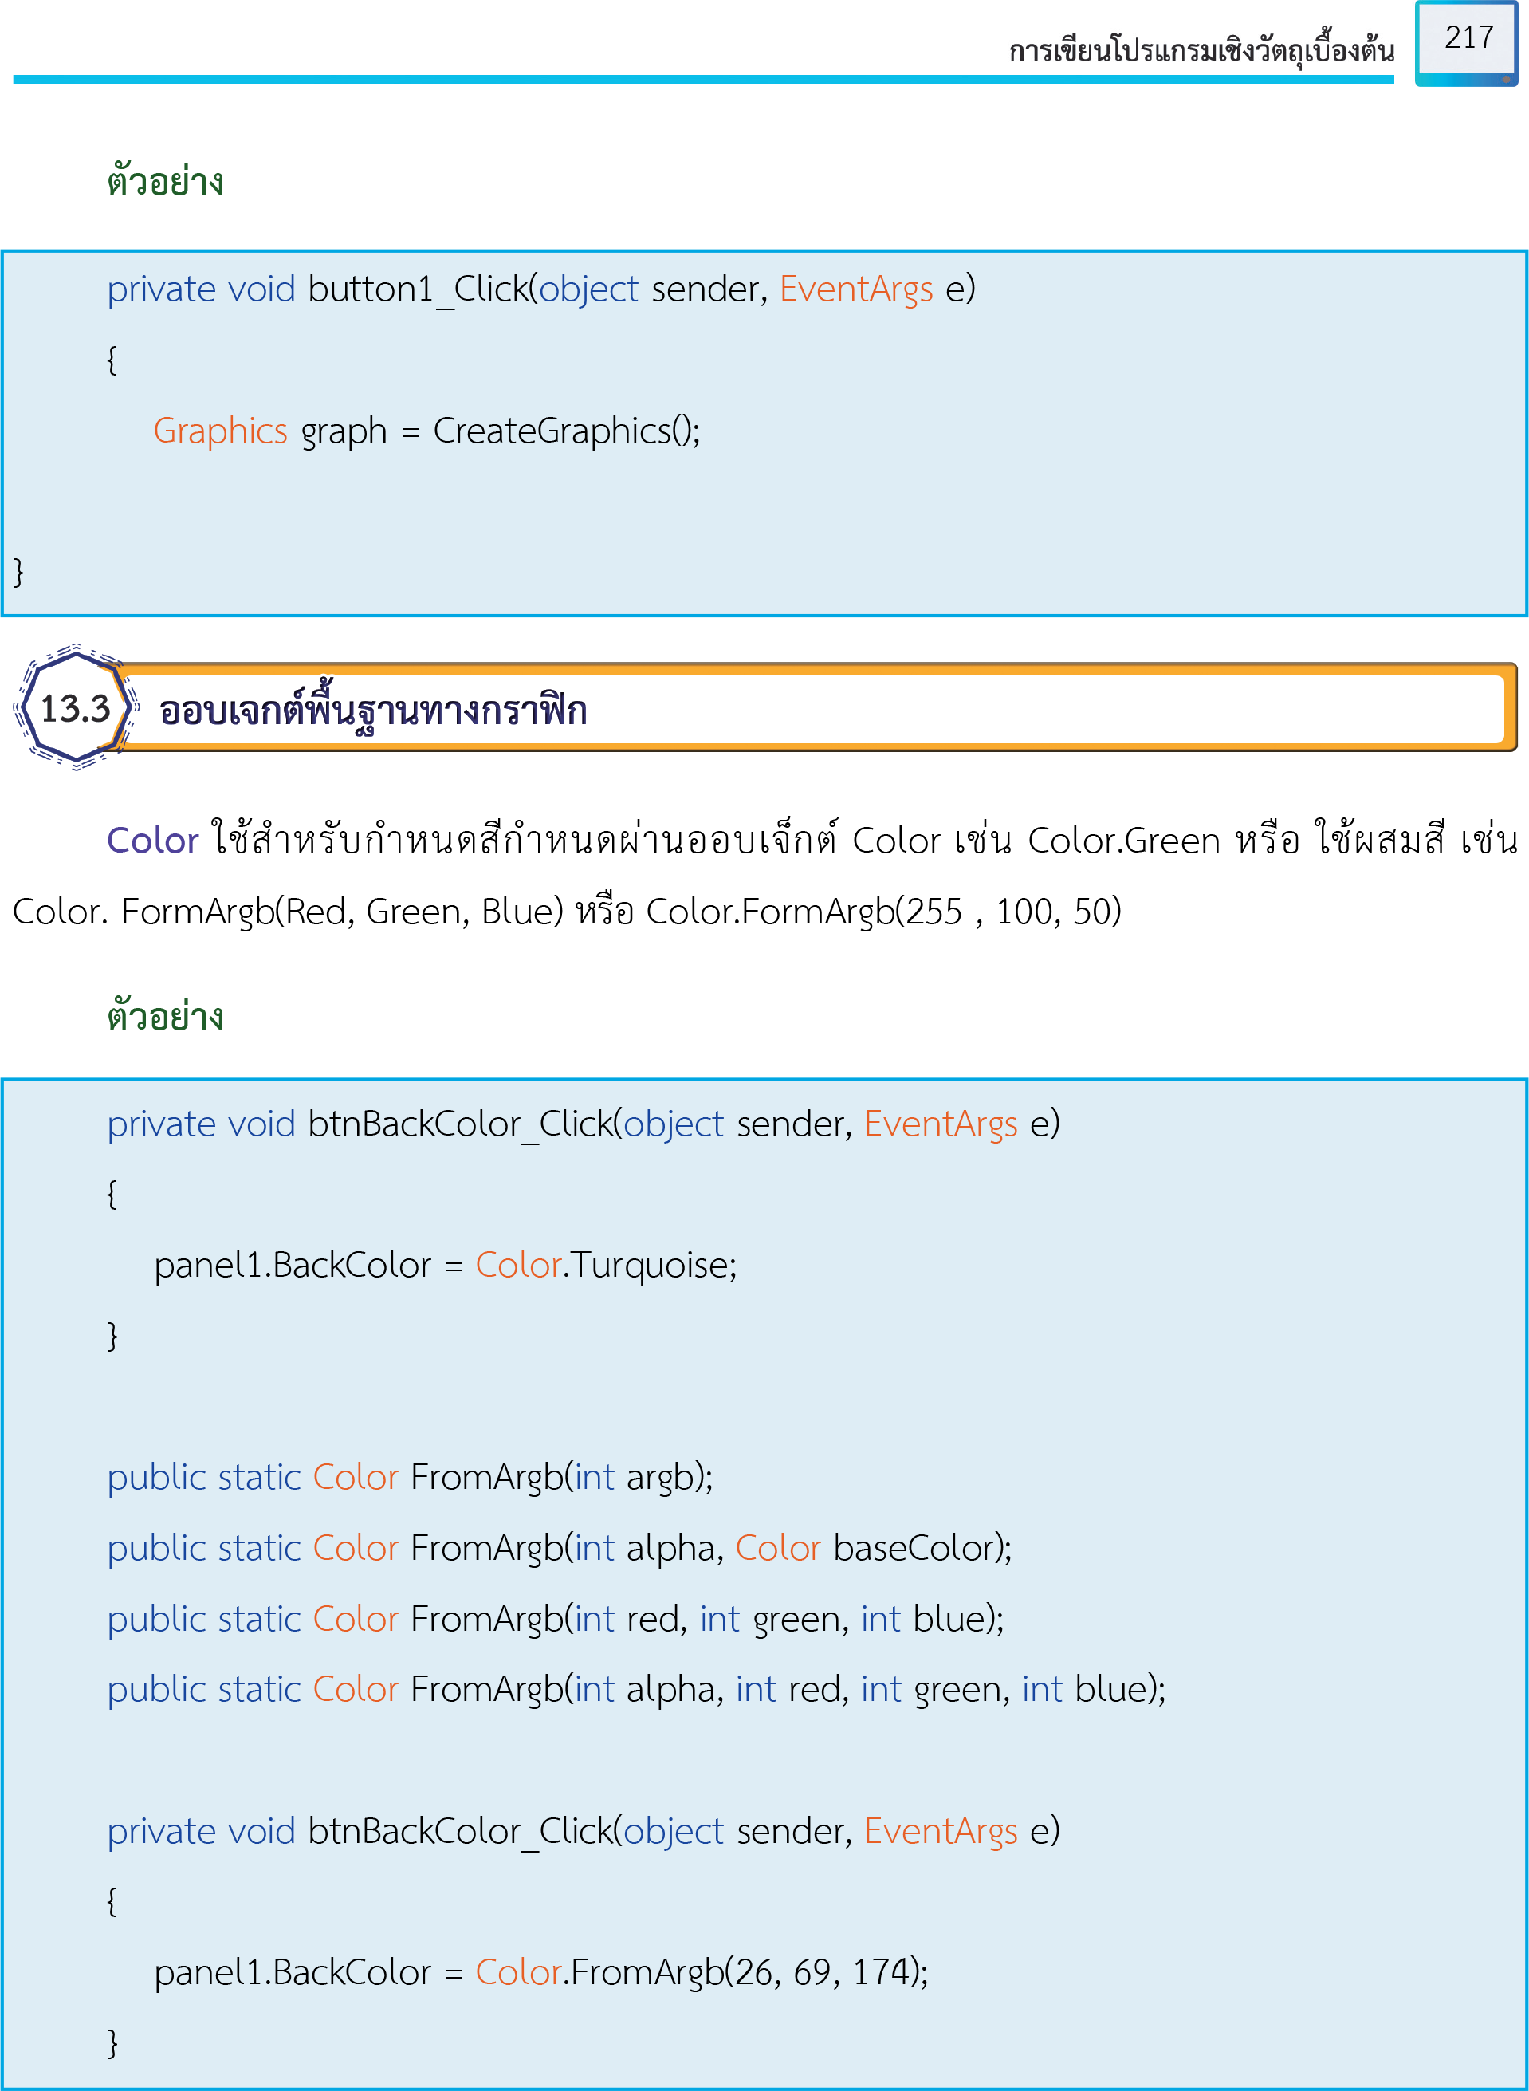
พื้นฐานการสร้างออบเจ็กต์กราฟิกจะเรียกผ่านเมธอด CreateGraphics ของฟอร์ม หรือคอนโทรลตัวอื่น ๆซึ่งอยู่ภายใต้เนมสเปซ (Namespace) using System.Drawing; โดยมีรูปแบบการอ้างอิงของออบเจ็กต์ดังนี้
ตัวอย่าง

Slide 5
Color ใช้สำหรับกำหนดสีกำหนดผ่านออบเจ็กต์ Color เช่น Color.Green หรือ ใช้ผสมสี เช่นColor. FormArgb(Red, Green, Blue) หรือ Color.FormArgb(255 , 100, 50)
Pen ใช้สำหรับกำหนดลักษณะของเส้นที่จะวาด กำหนดผ่านออบเจ็กต์ Pen เช่น MyPen = NewPen (color, width)
Brush ใช้สำหรับระบายสี กำหนดผ่านออบเจ็กต์ Brush เช่น MyBrush = New SolidBrush(color)
Rectangle ใช้สำหรับวาดรูปทรง กำหนดผ่านออบเจ็กต์ Rectangle เช่น Rect = New Rectangle (x1,y1,width,height)
Point ใช้สำหรับกำหนดพิกัด หรือตำแหน่ง x , y กำหนดผ่านออบเจ็กต์ Point เช่น P = NewPoint(x,y)

Slide 6
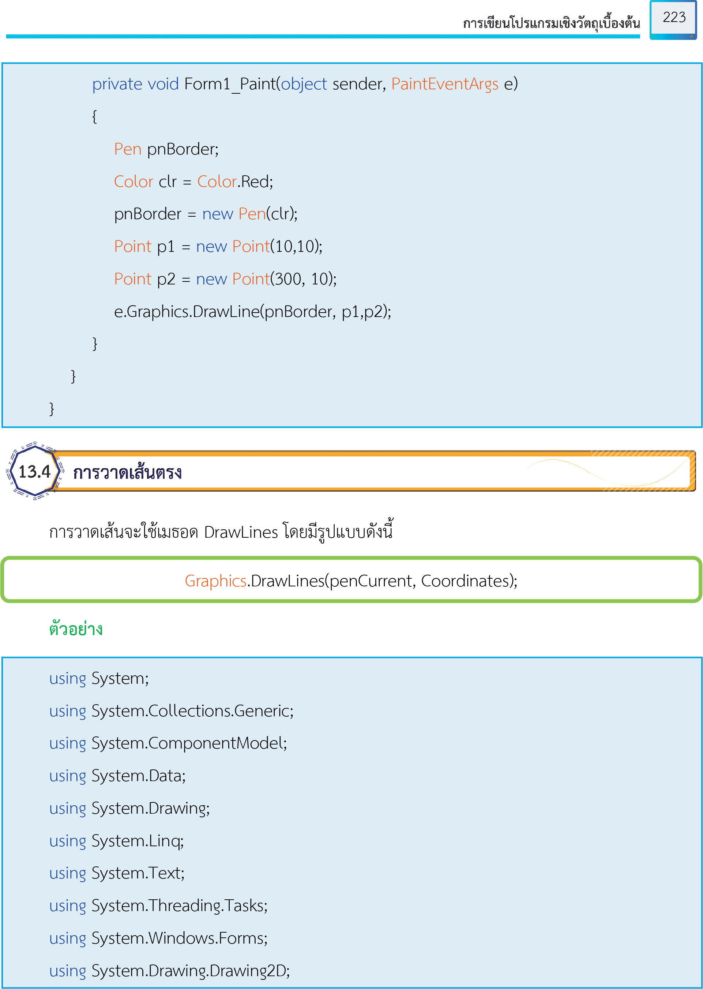
การวาดเส้นจะใช้เมธอด DrawLines โดยมีรูปแบบดังนี้
Graphics.DrawLines(penCurrent, Coordinates);
ตัวอย่าง

Slide 7
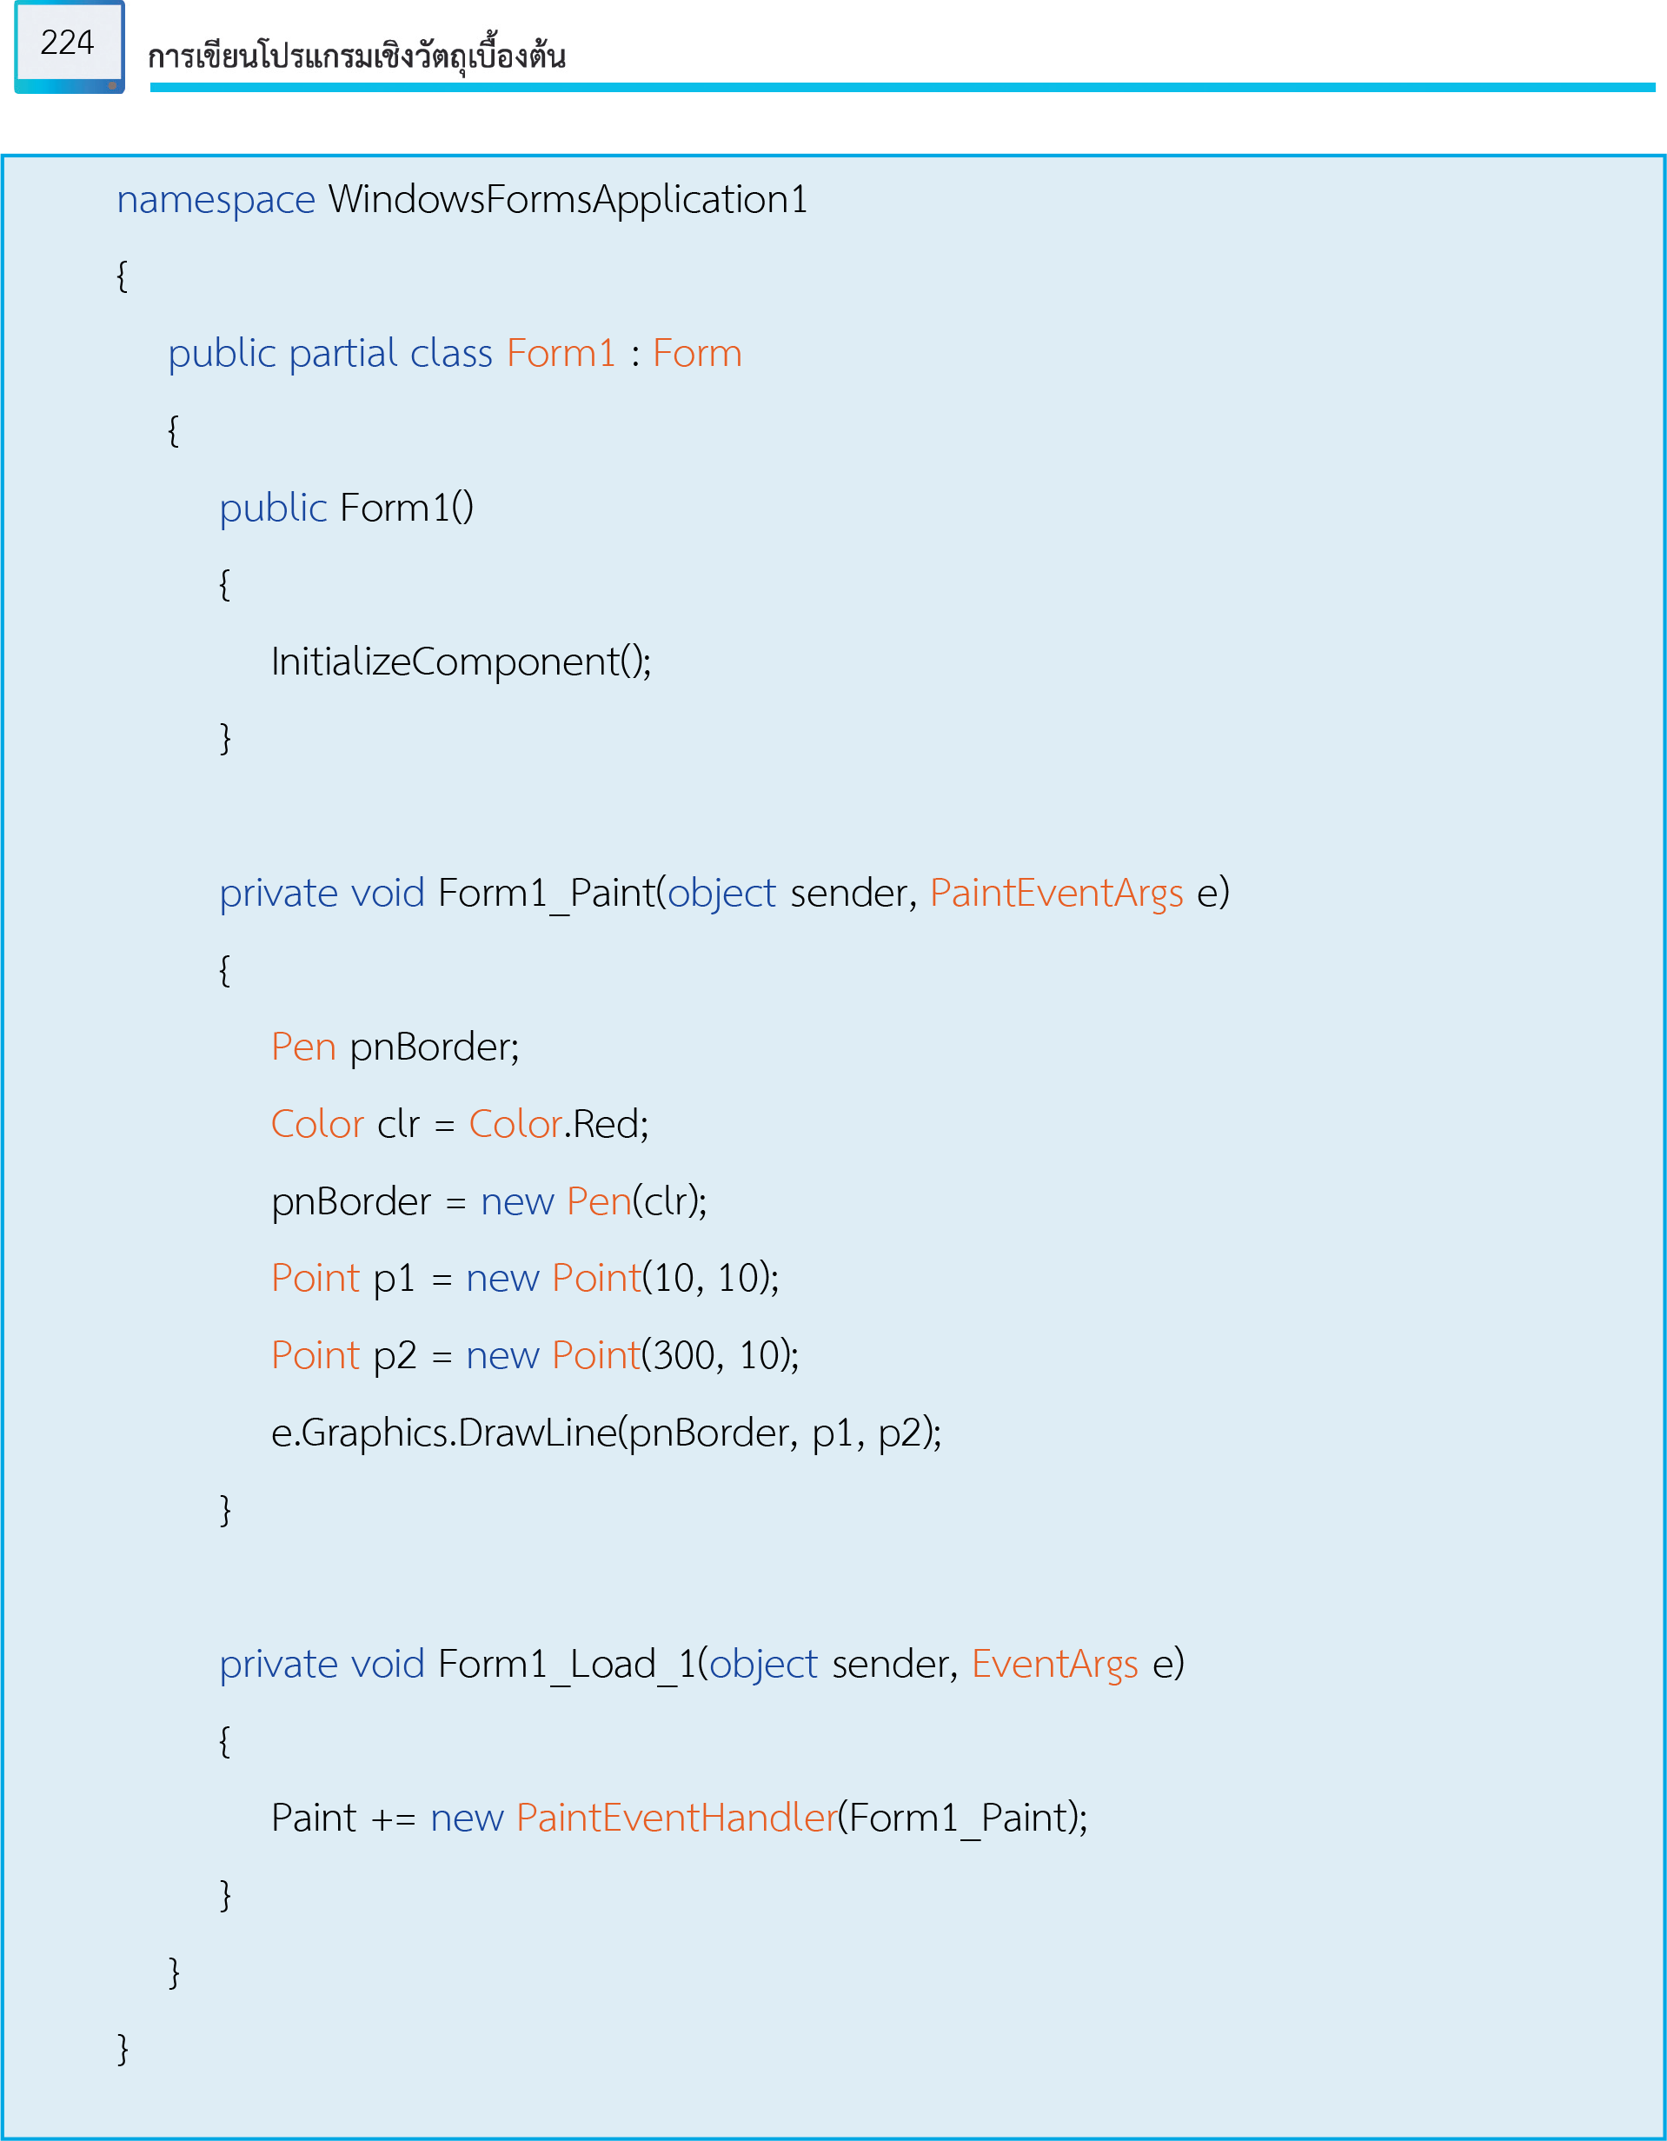

Slide 8
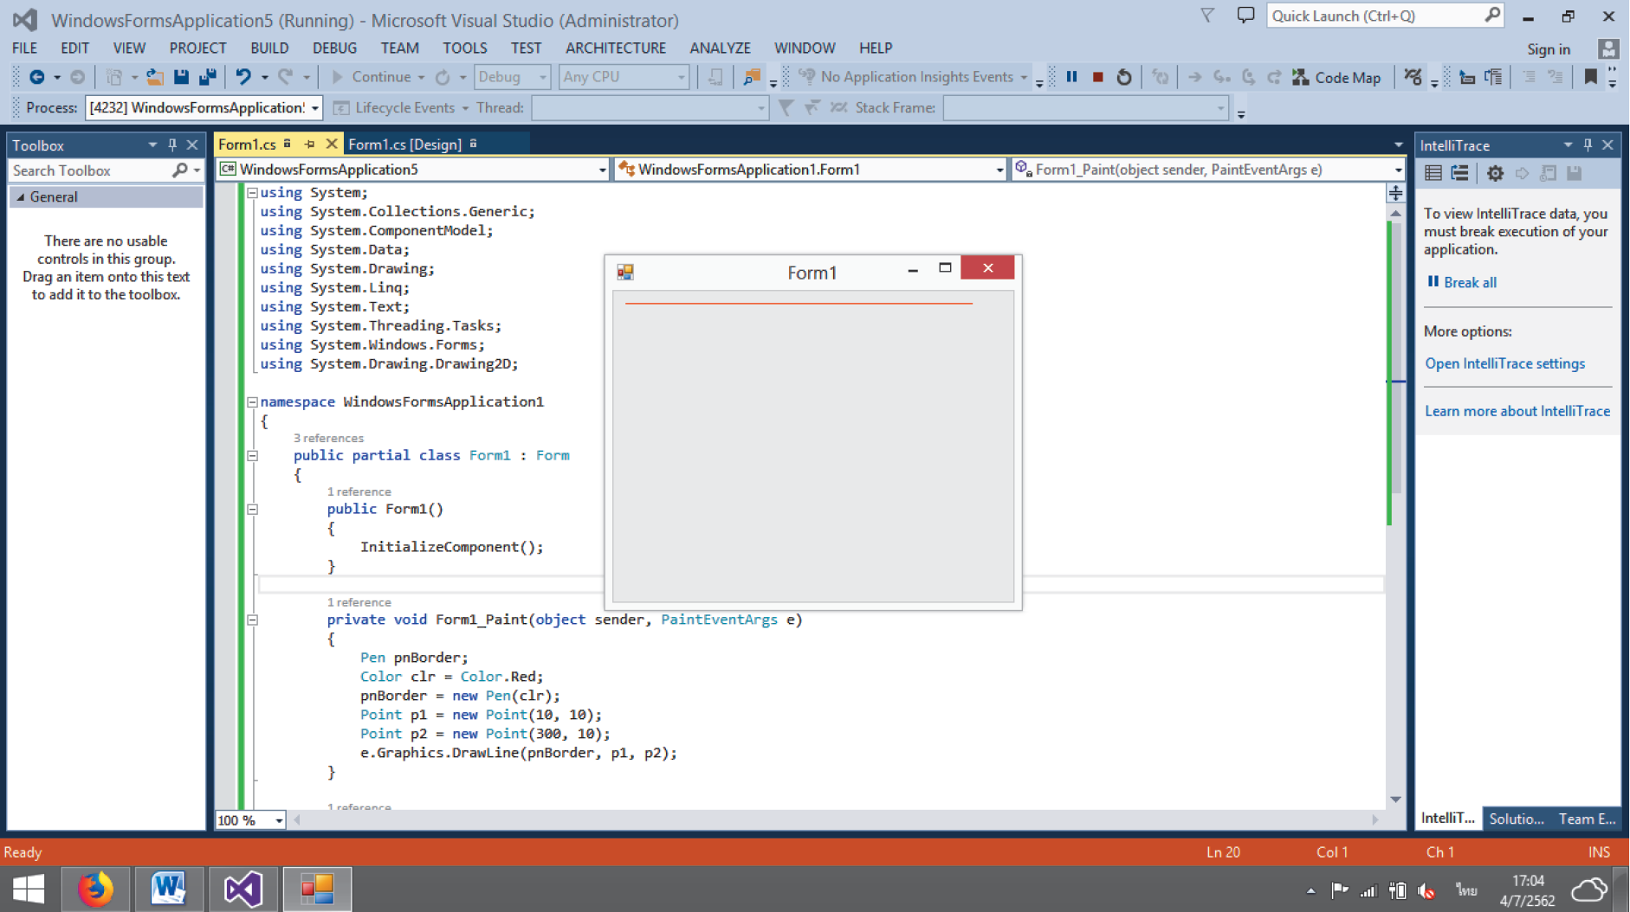
ผลลัพธ์

Slide 9
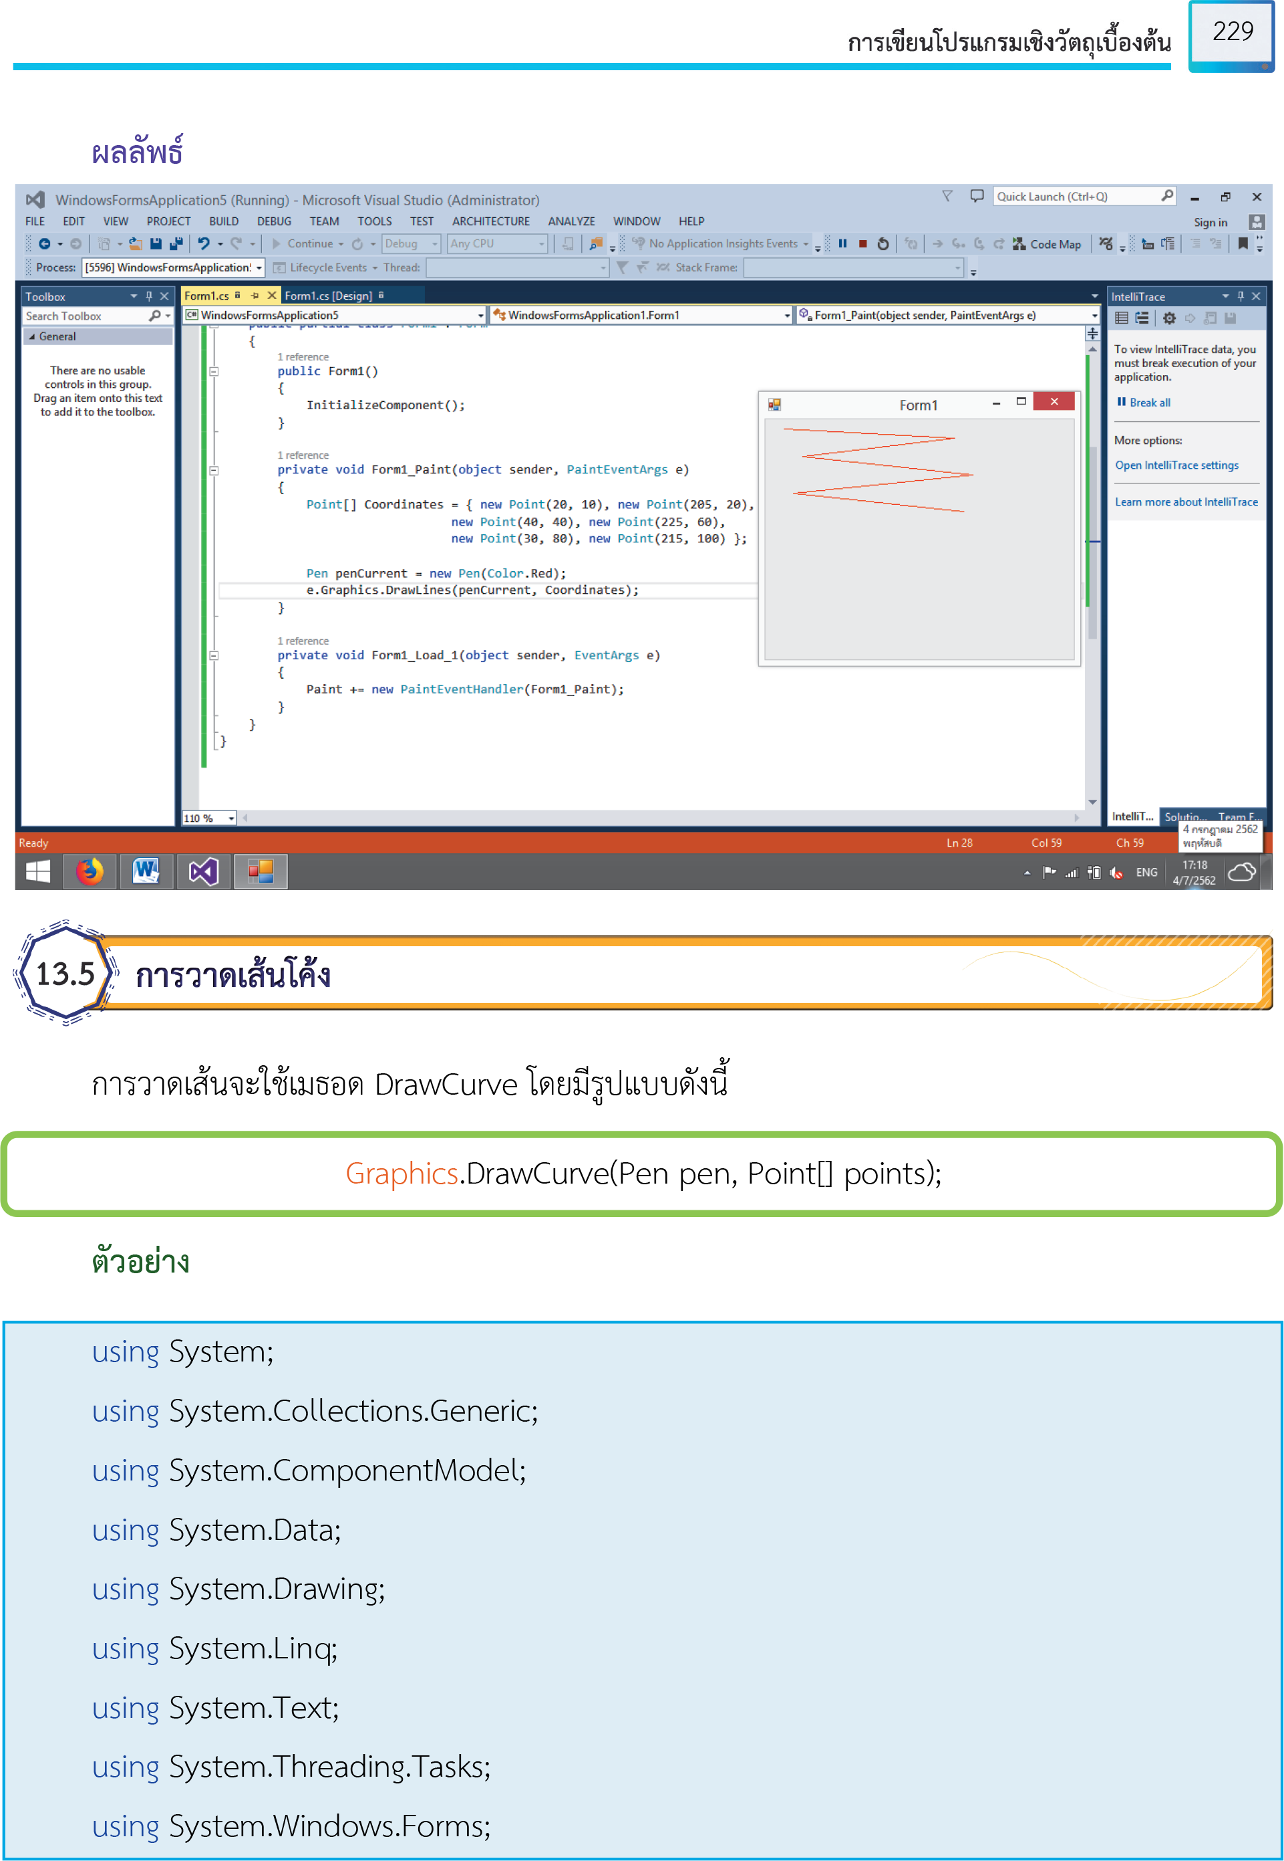
การวาดเส้นจะใช้เมธอด DrawCurve โดยมีรูปแบบดังนี้
Graphics.DrawCurve(Pen pen, Point[] points);
ตัวอย่าง

Slide 10
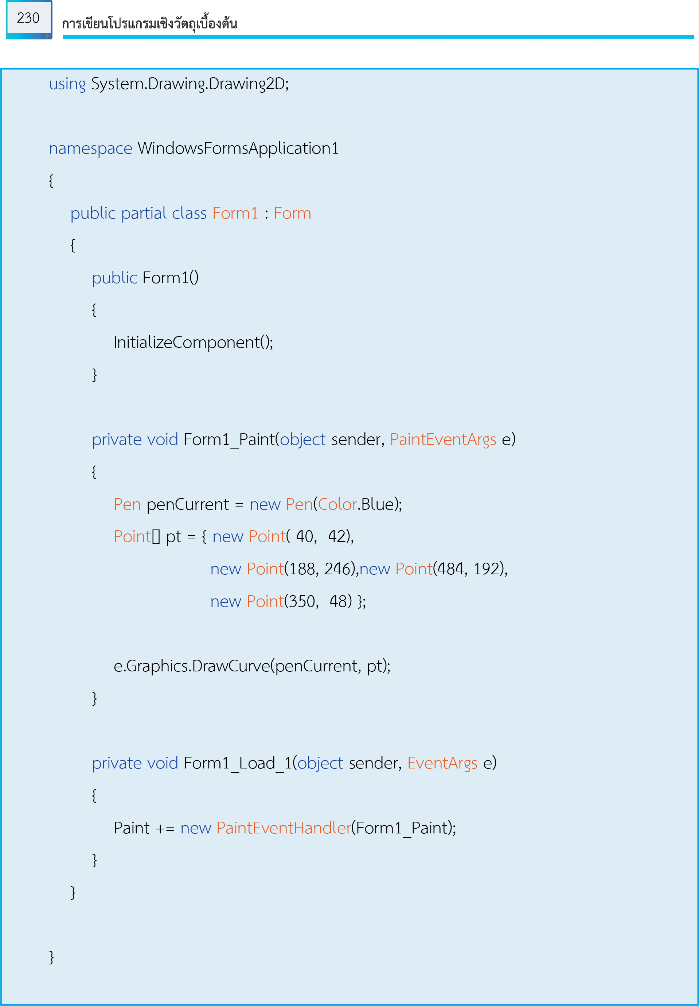

Slide 11
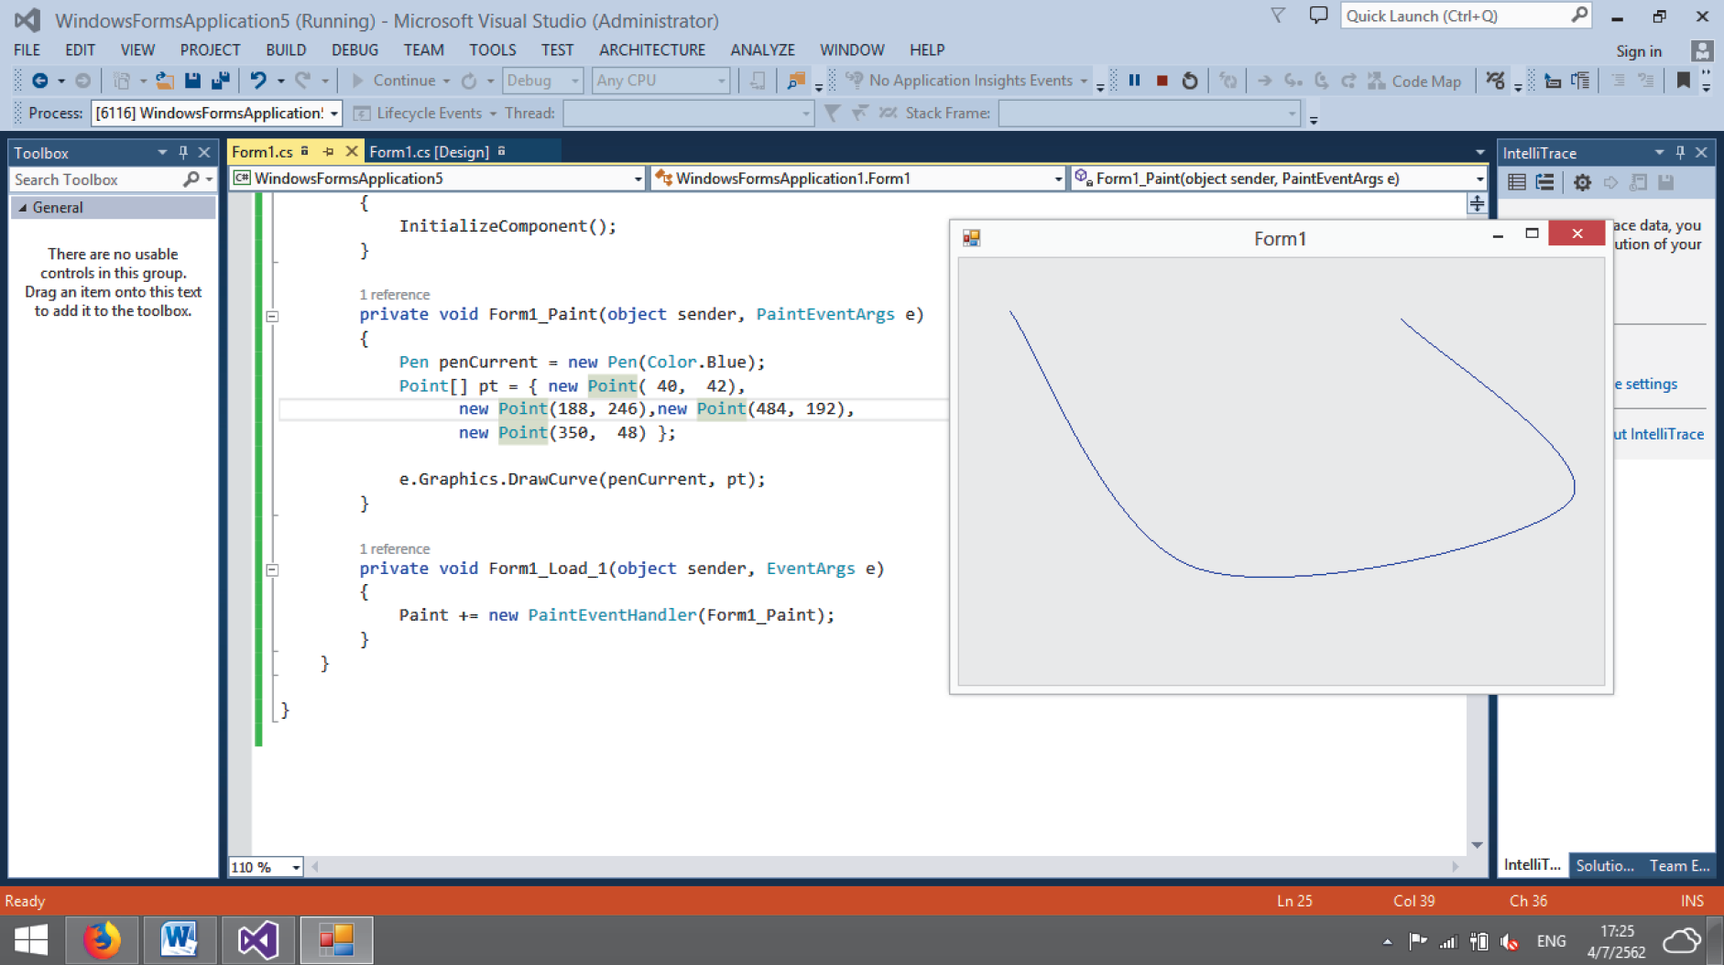
ผลลัพธ์

Slide 12
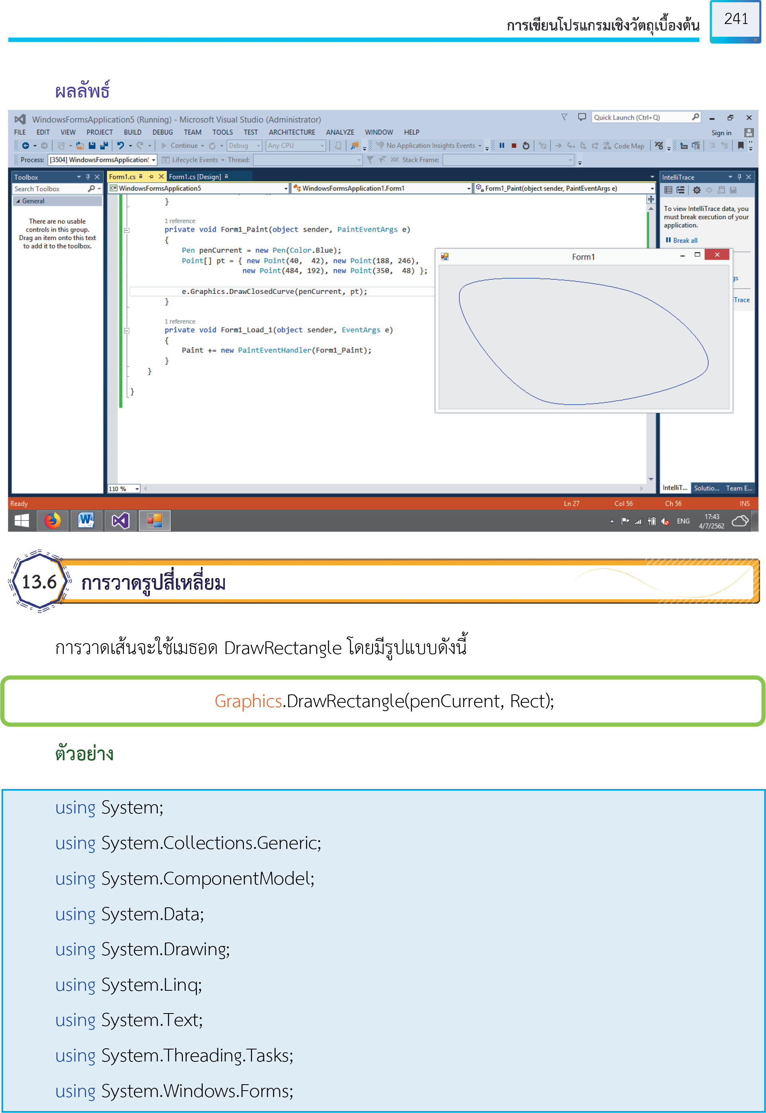
การวาดเส้นจะใช้เมธอด DrawRectangle โดยมีรูปแบบดังนี้
Graphics.DrawRectangle(penCurrent, Rect);
ตัวอย่าง

Slide 13
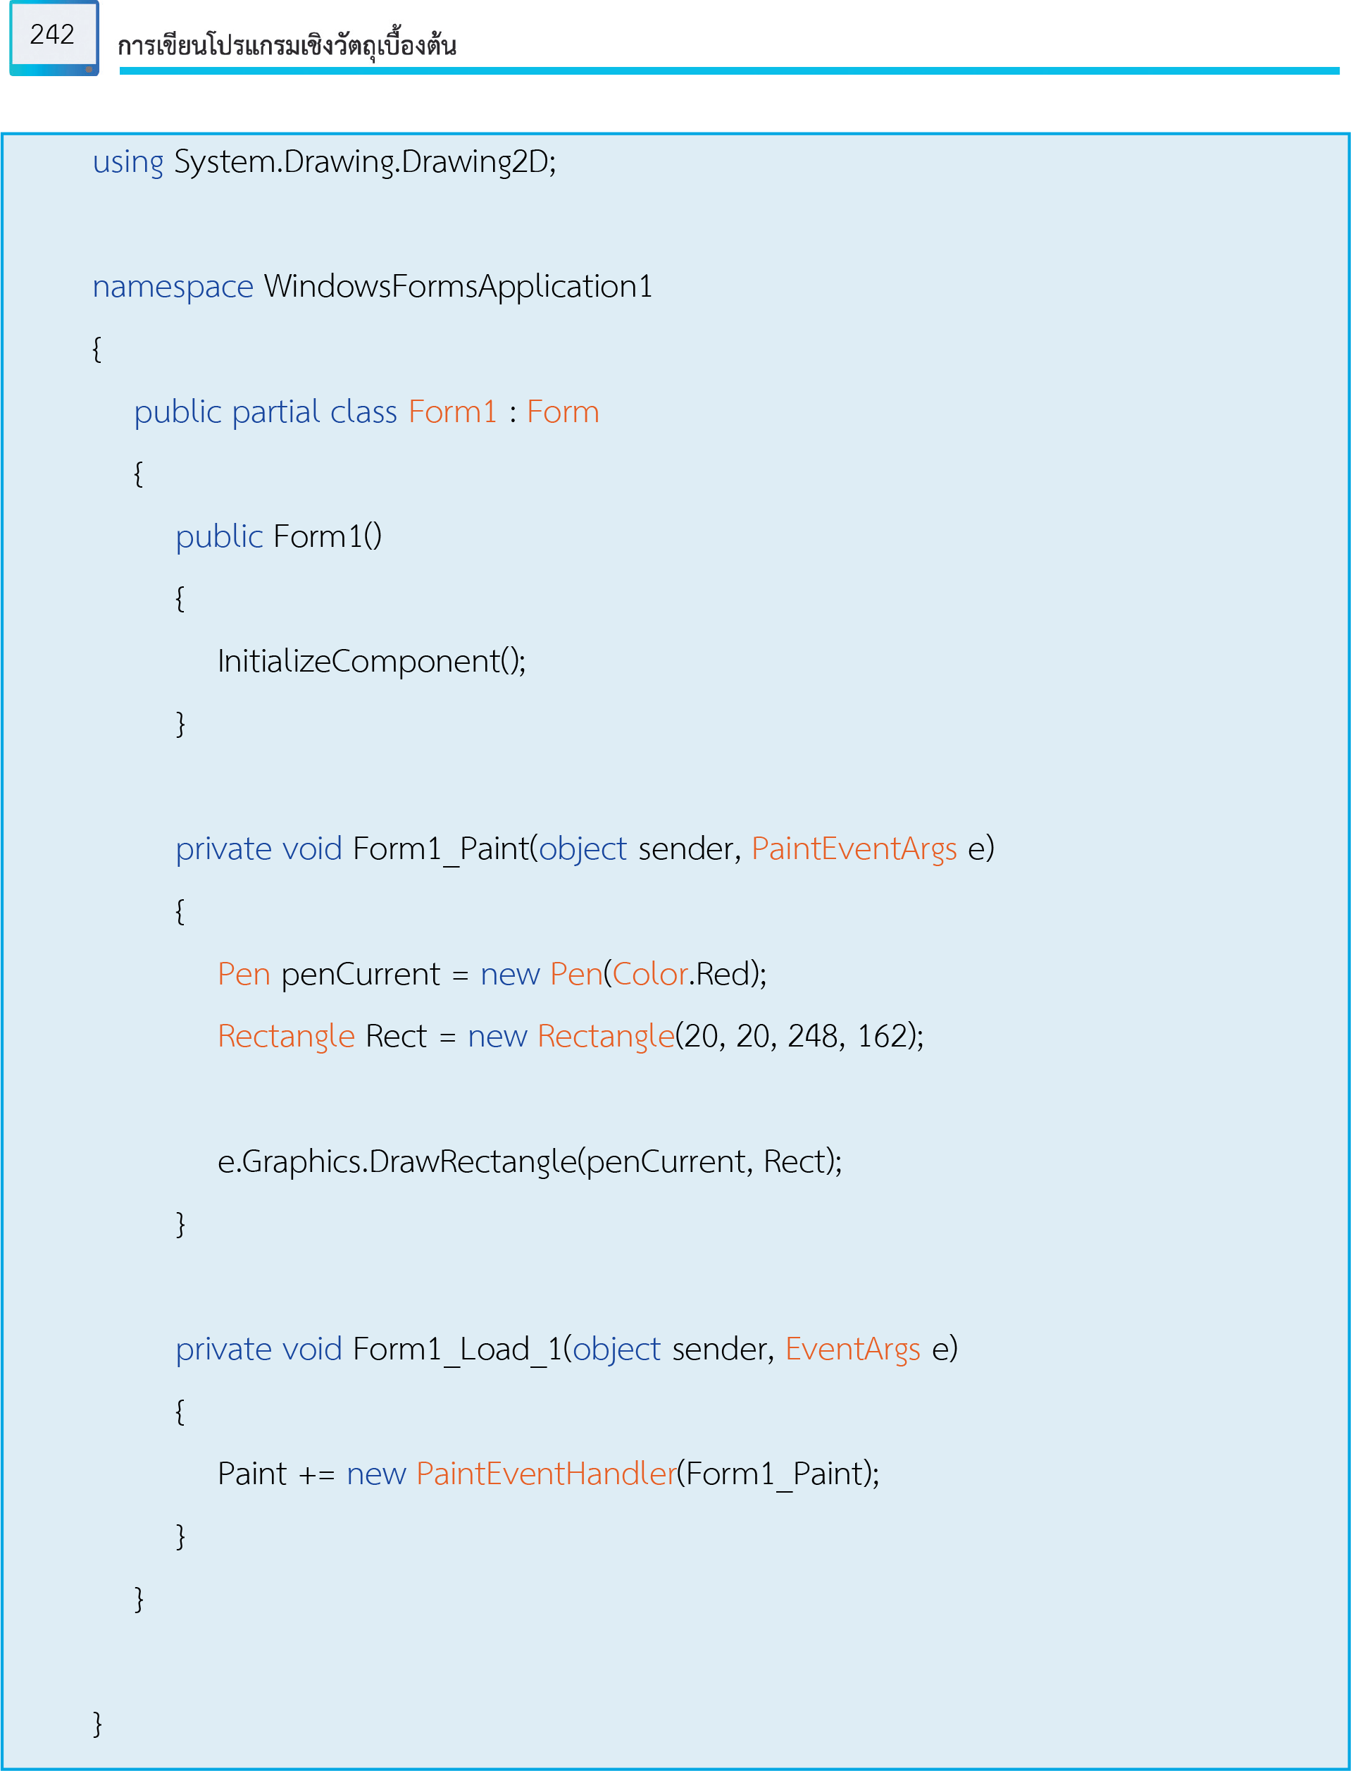

Slide 14
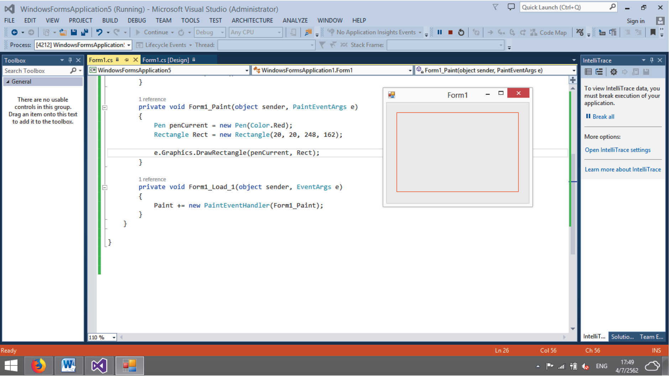
ผลลัพธ์

Slide 15
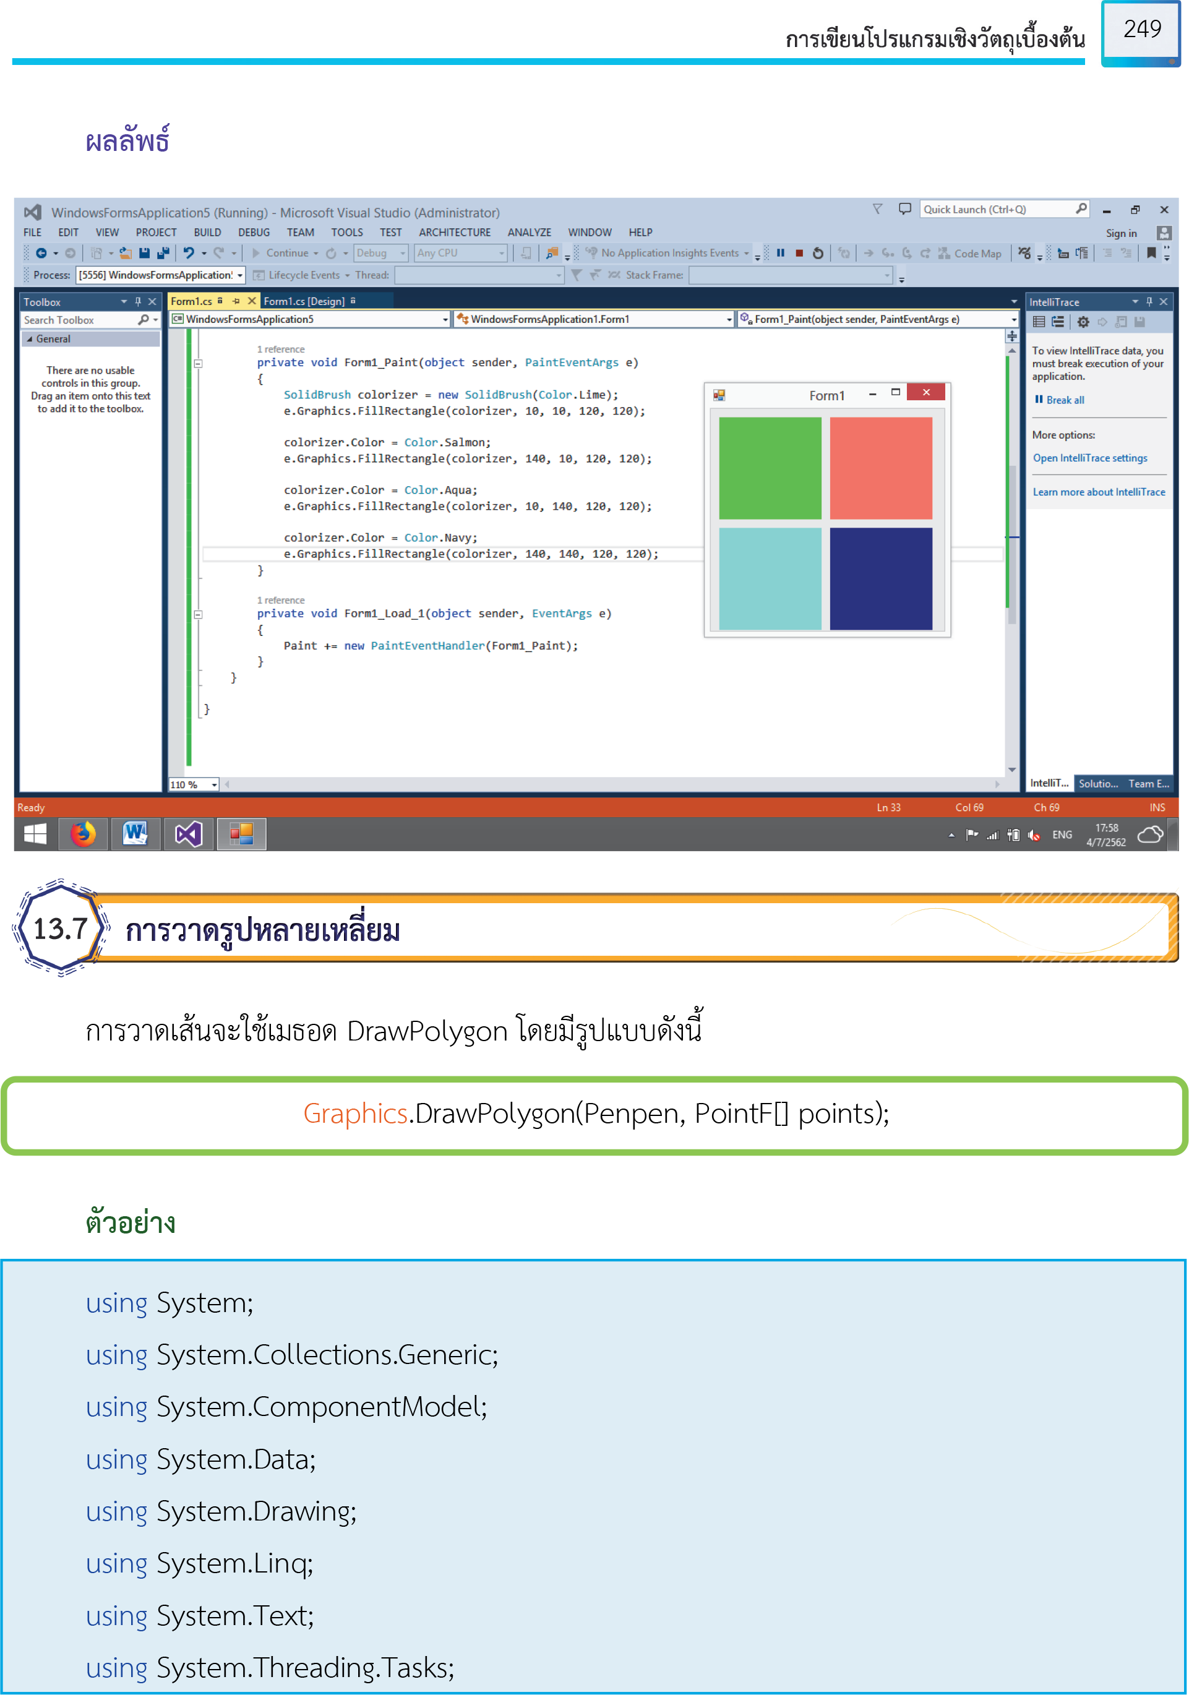
การวาดเส้นจะใช้เมธอด DrawPolygon โดยมีรูปแบบดังนี้
Graphics.DrawPolygon(Penpen, PointF[] points);
ตัวอย่าง

Slide 16
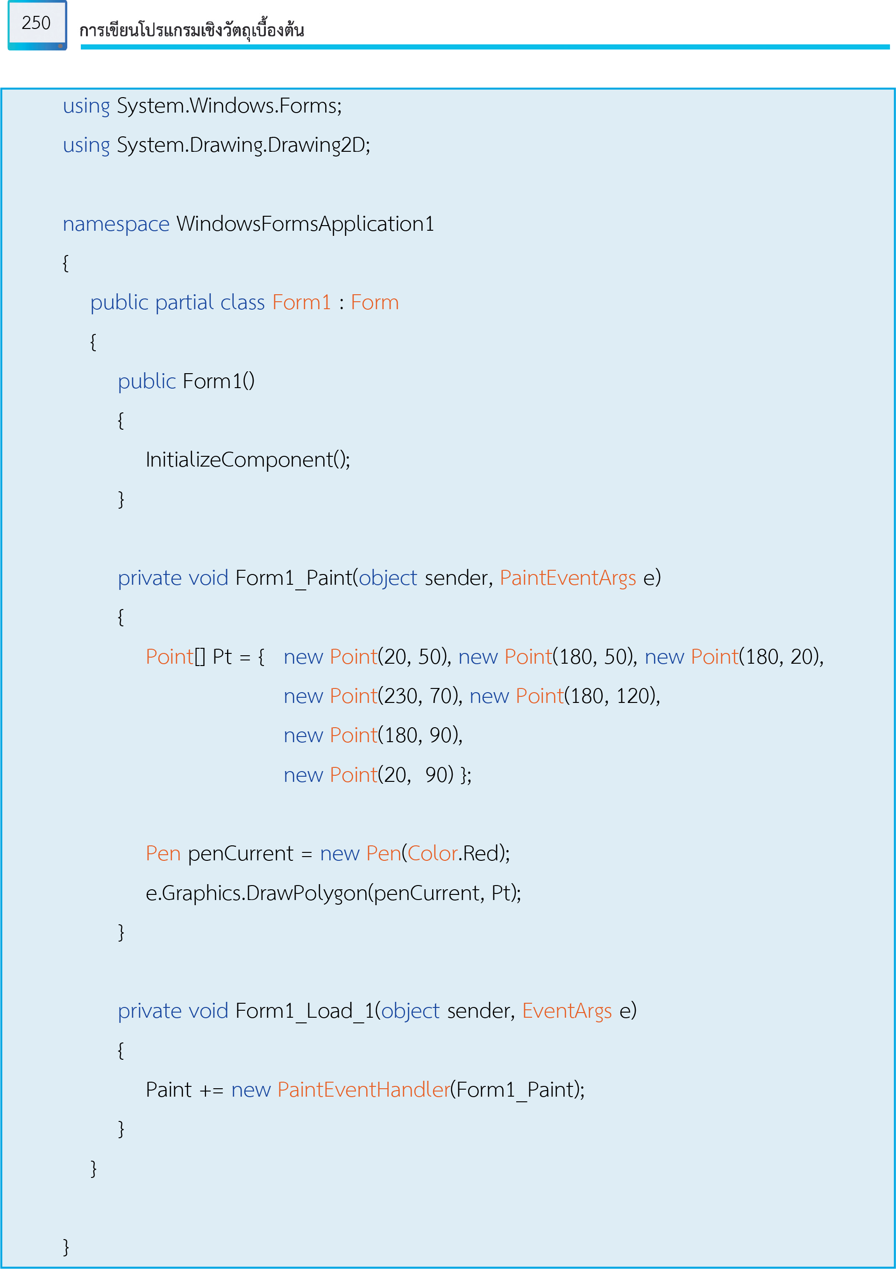

Slide 17
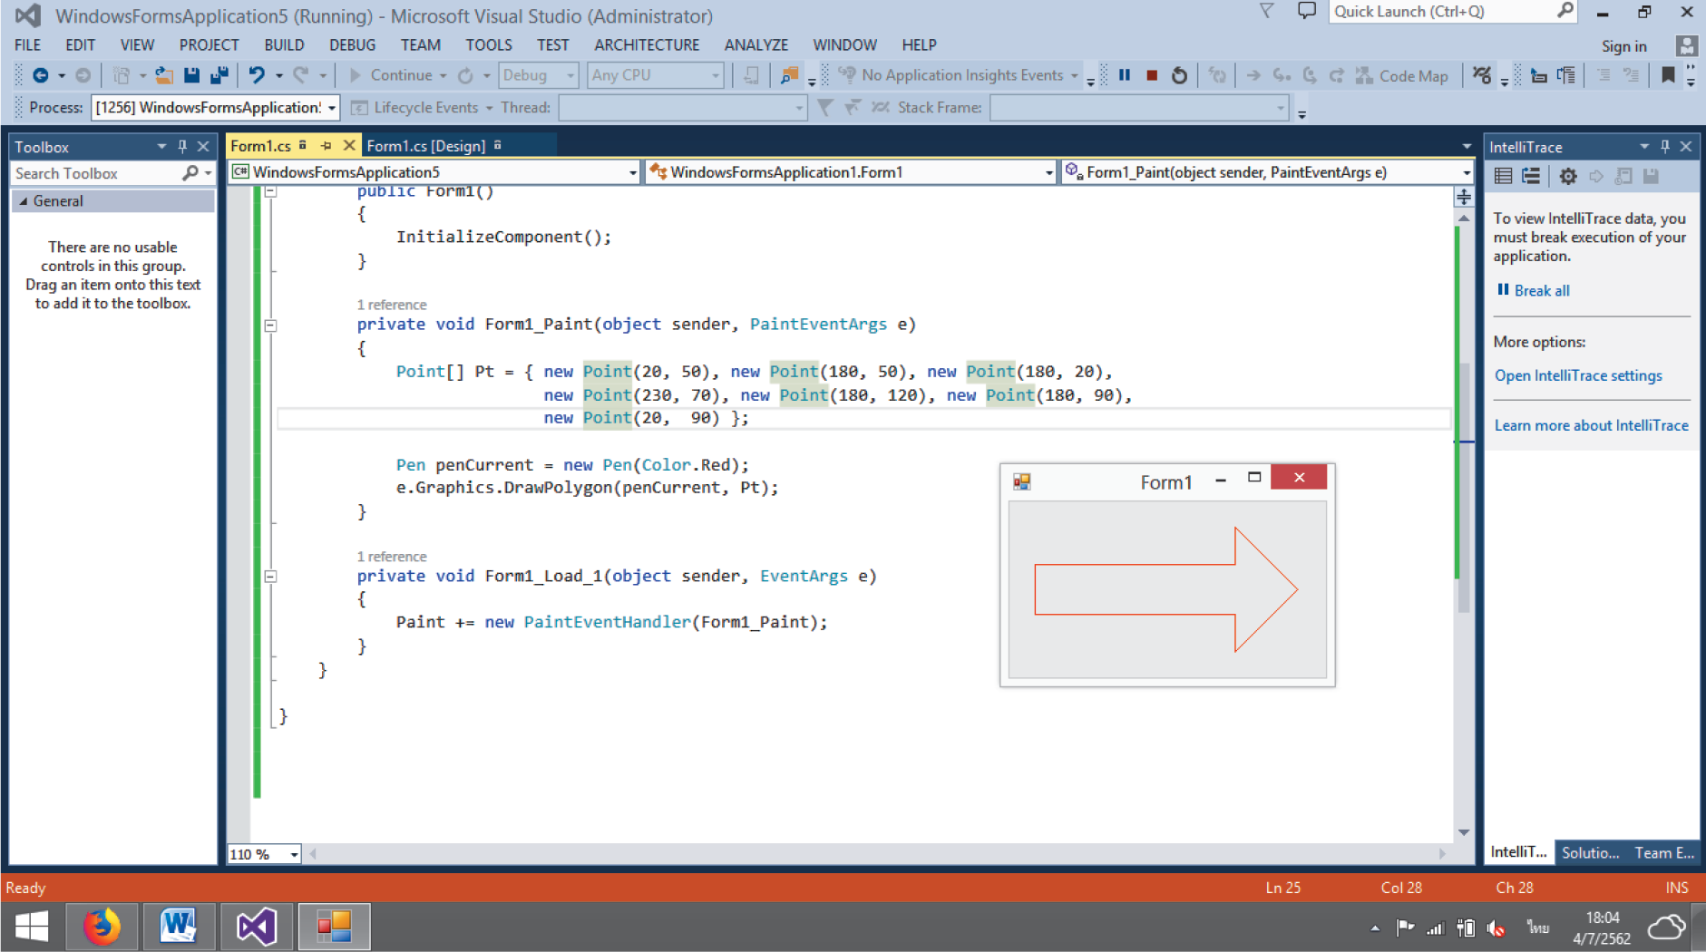
ผลลัพธ์

Slide 18
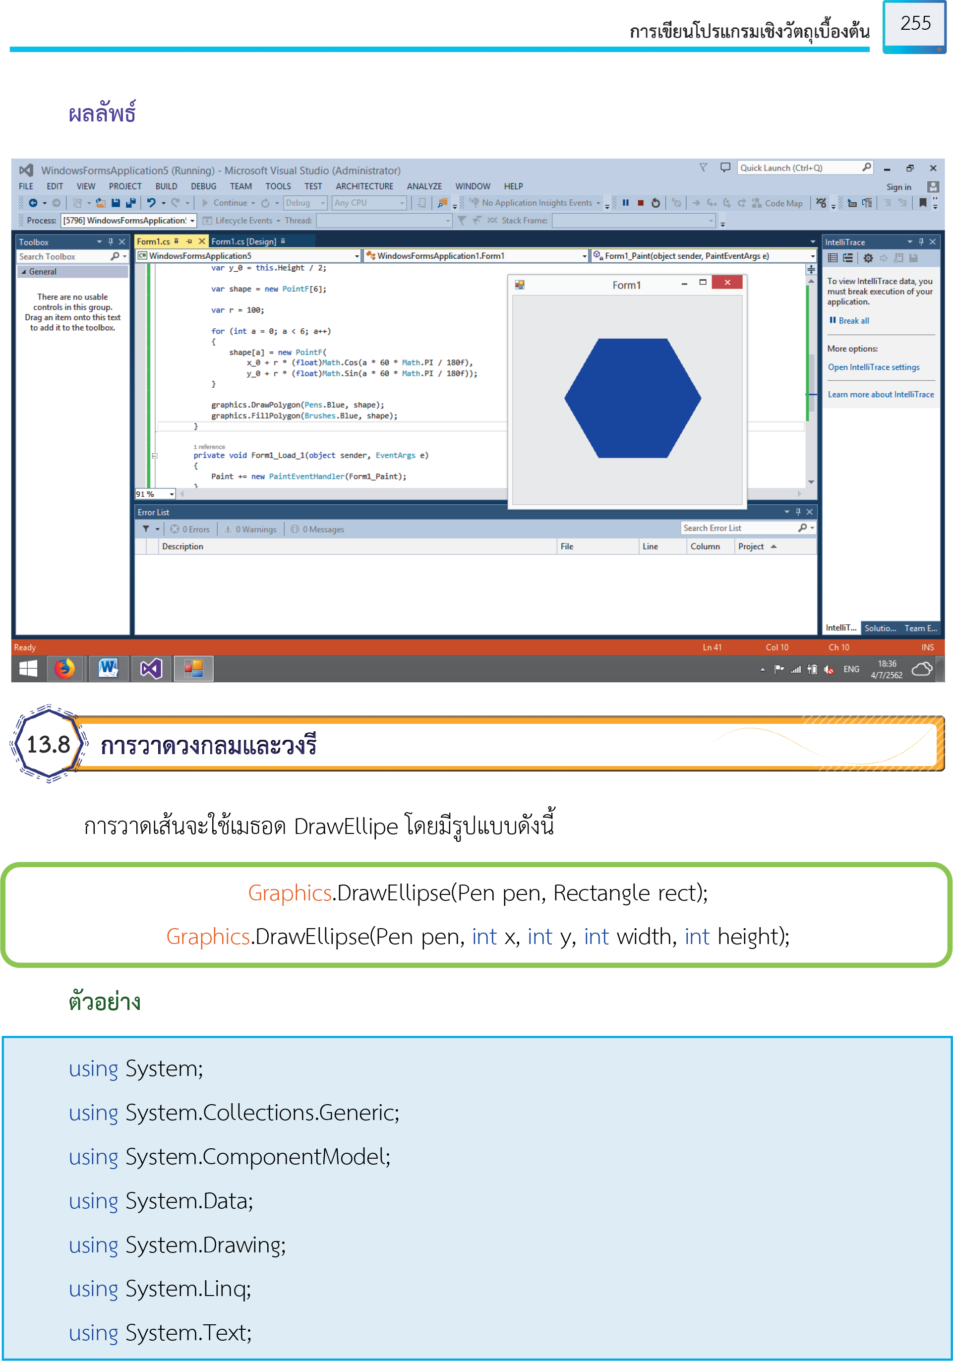
การวาดเส้นจะใช้เมธอด DrawEllipe โดยมีรูปแบบดังนี้
Graphics.DrawEllipse(Pen pen, Rectangle rect);
Graphics.DrawEllipse(Pen pen, int x, int y, int width, int height);
ตัวอย่าง

Slide 19
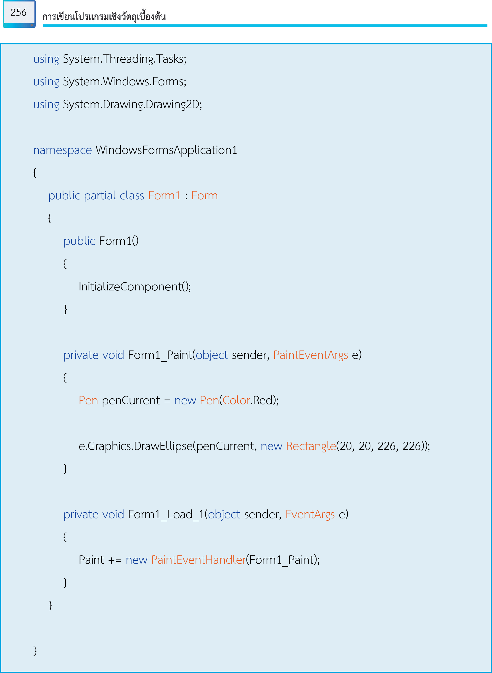

Slide 20
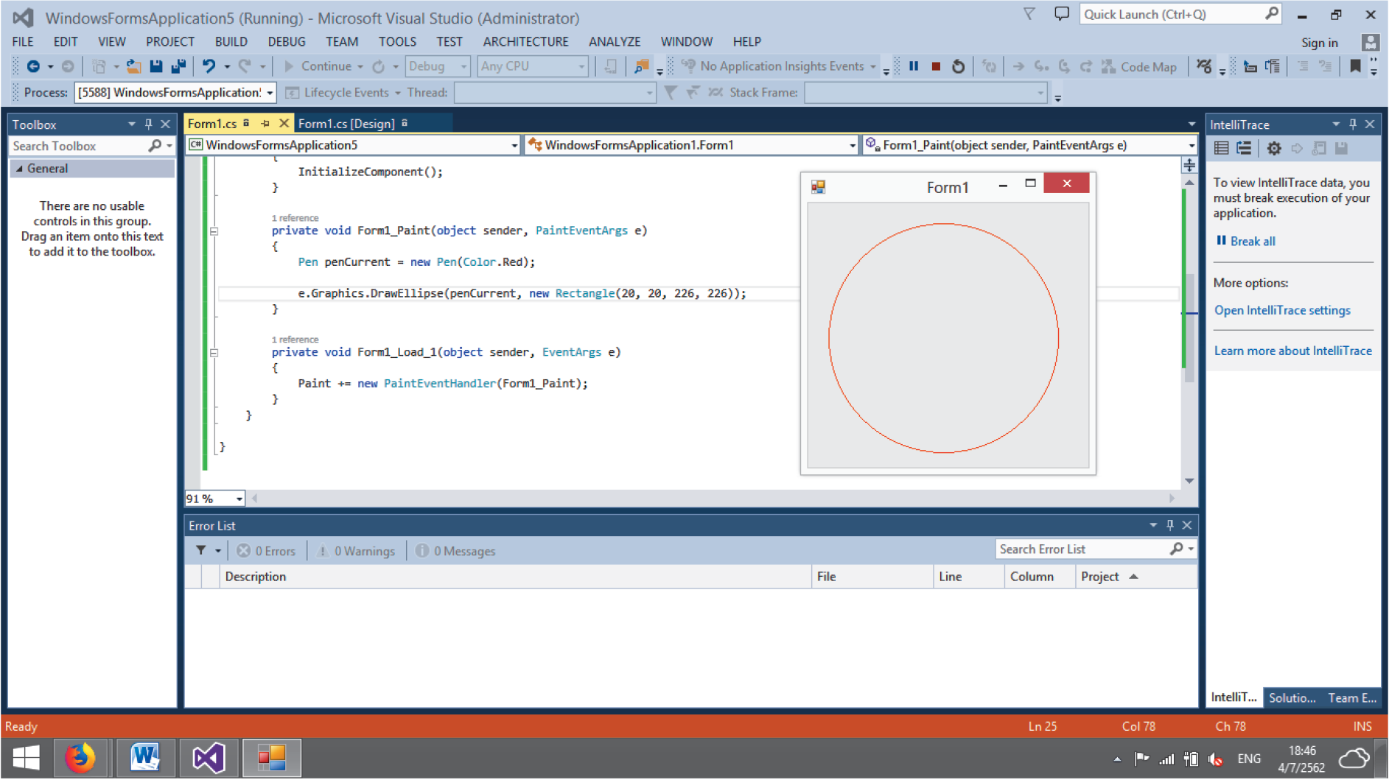
ผลลัพธ์

Slide 21
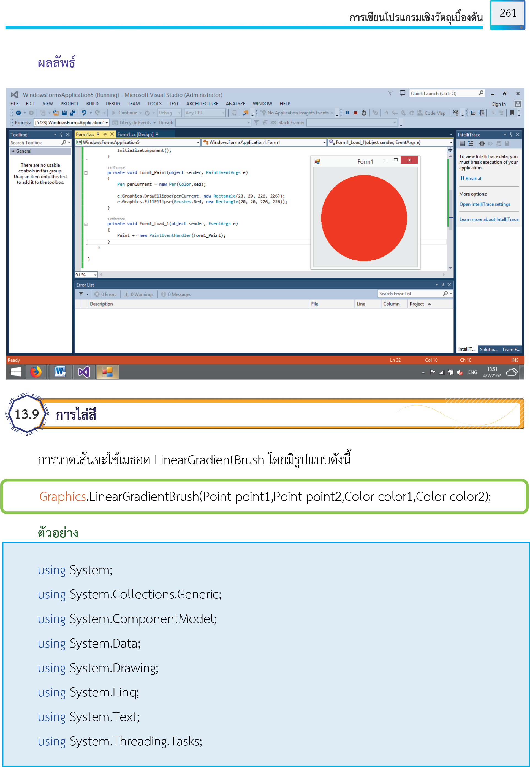
การวาดเส้นจะใช้เมธอด LinearGradientBrush โดยมีรูปแบบดังนี้
Graphics.LinearGradientBrush(Point point1,Point point2,Color color1,Color color2);
ตัวอย่าง

Slide 22
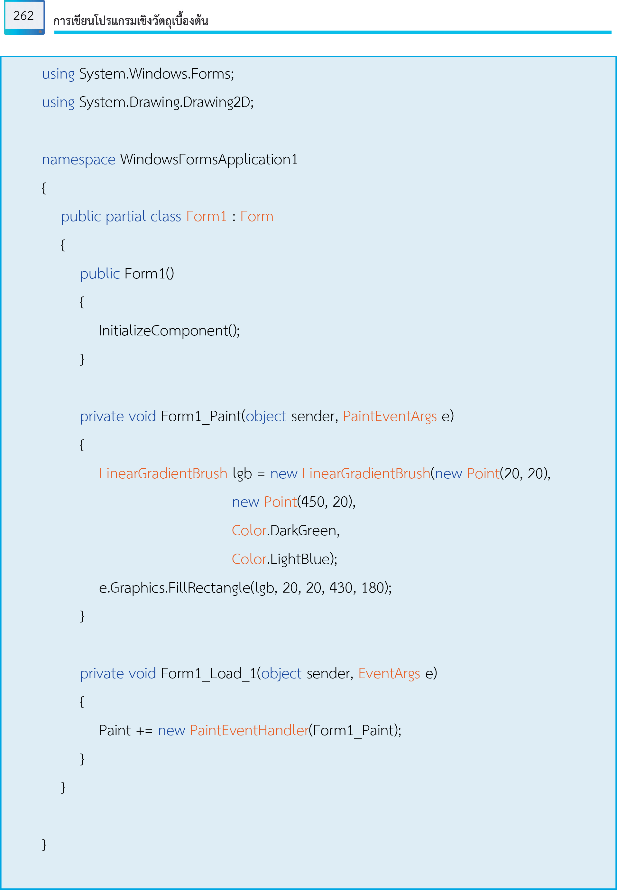

Slide 23
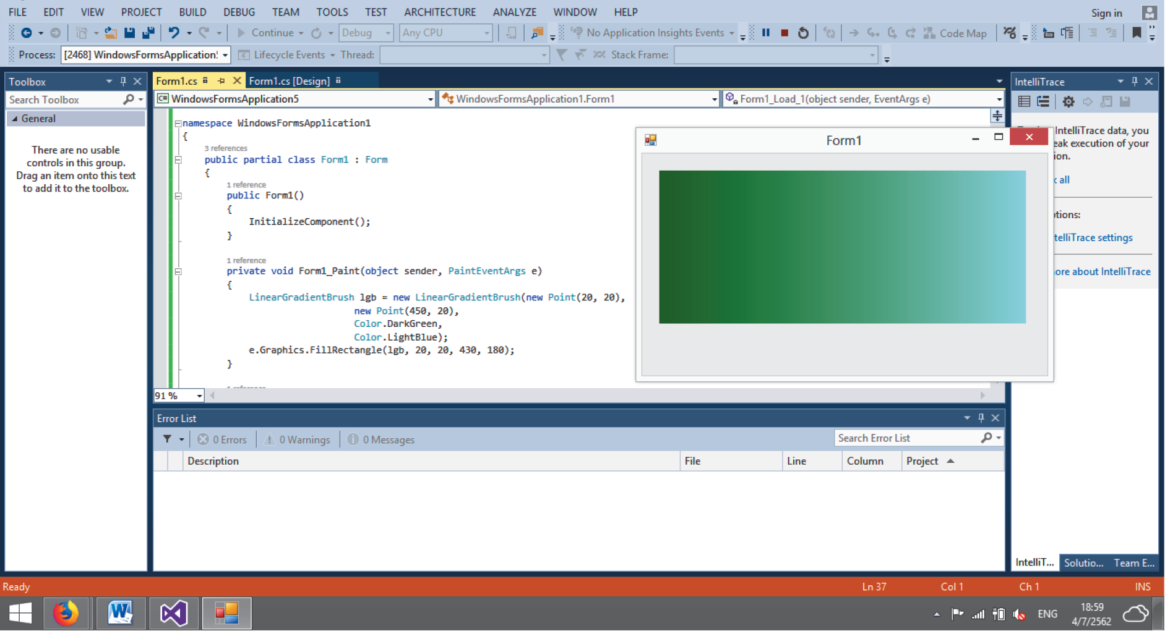
ผลลัพธ์

Slide 24
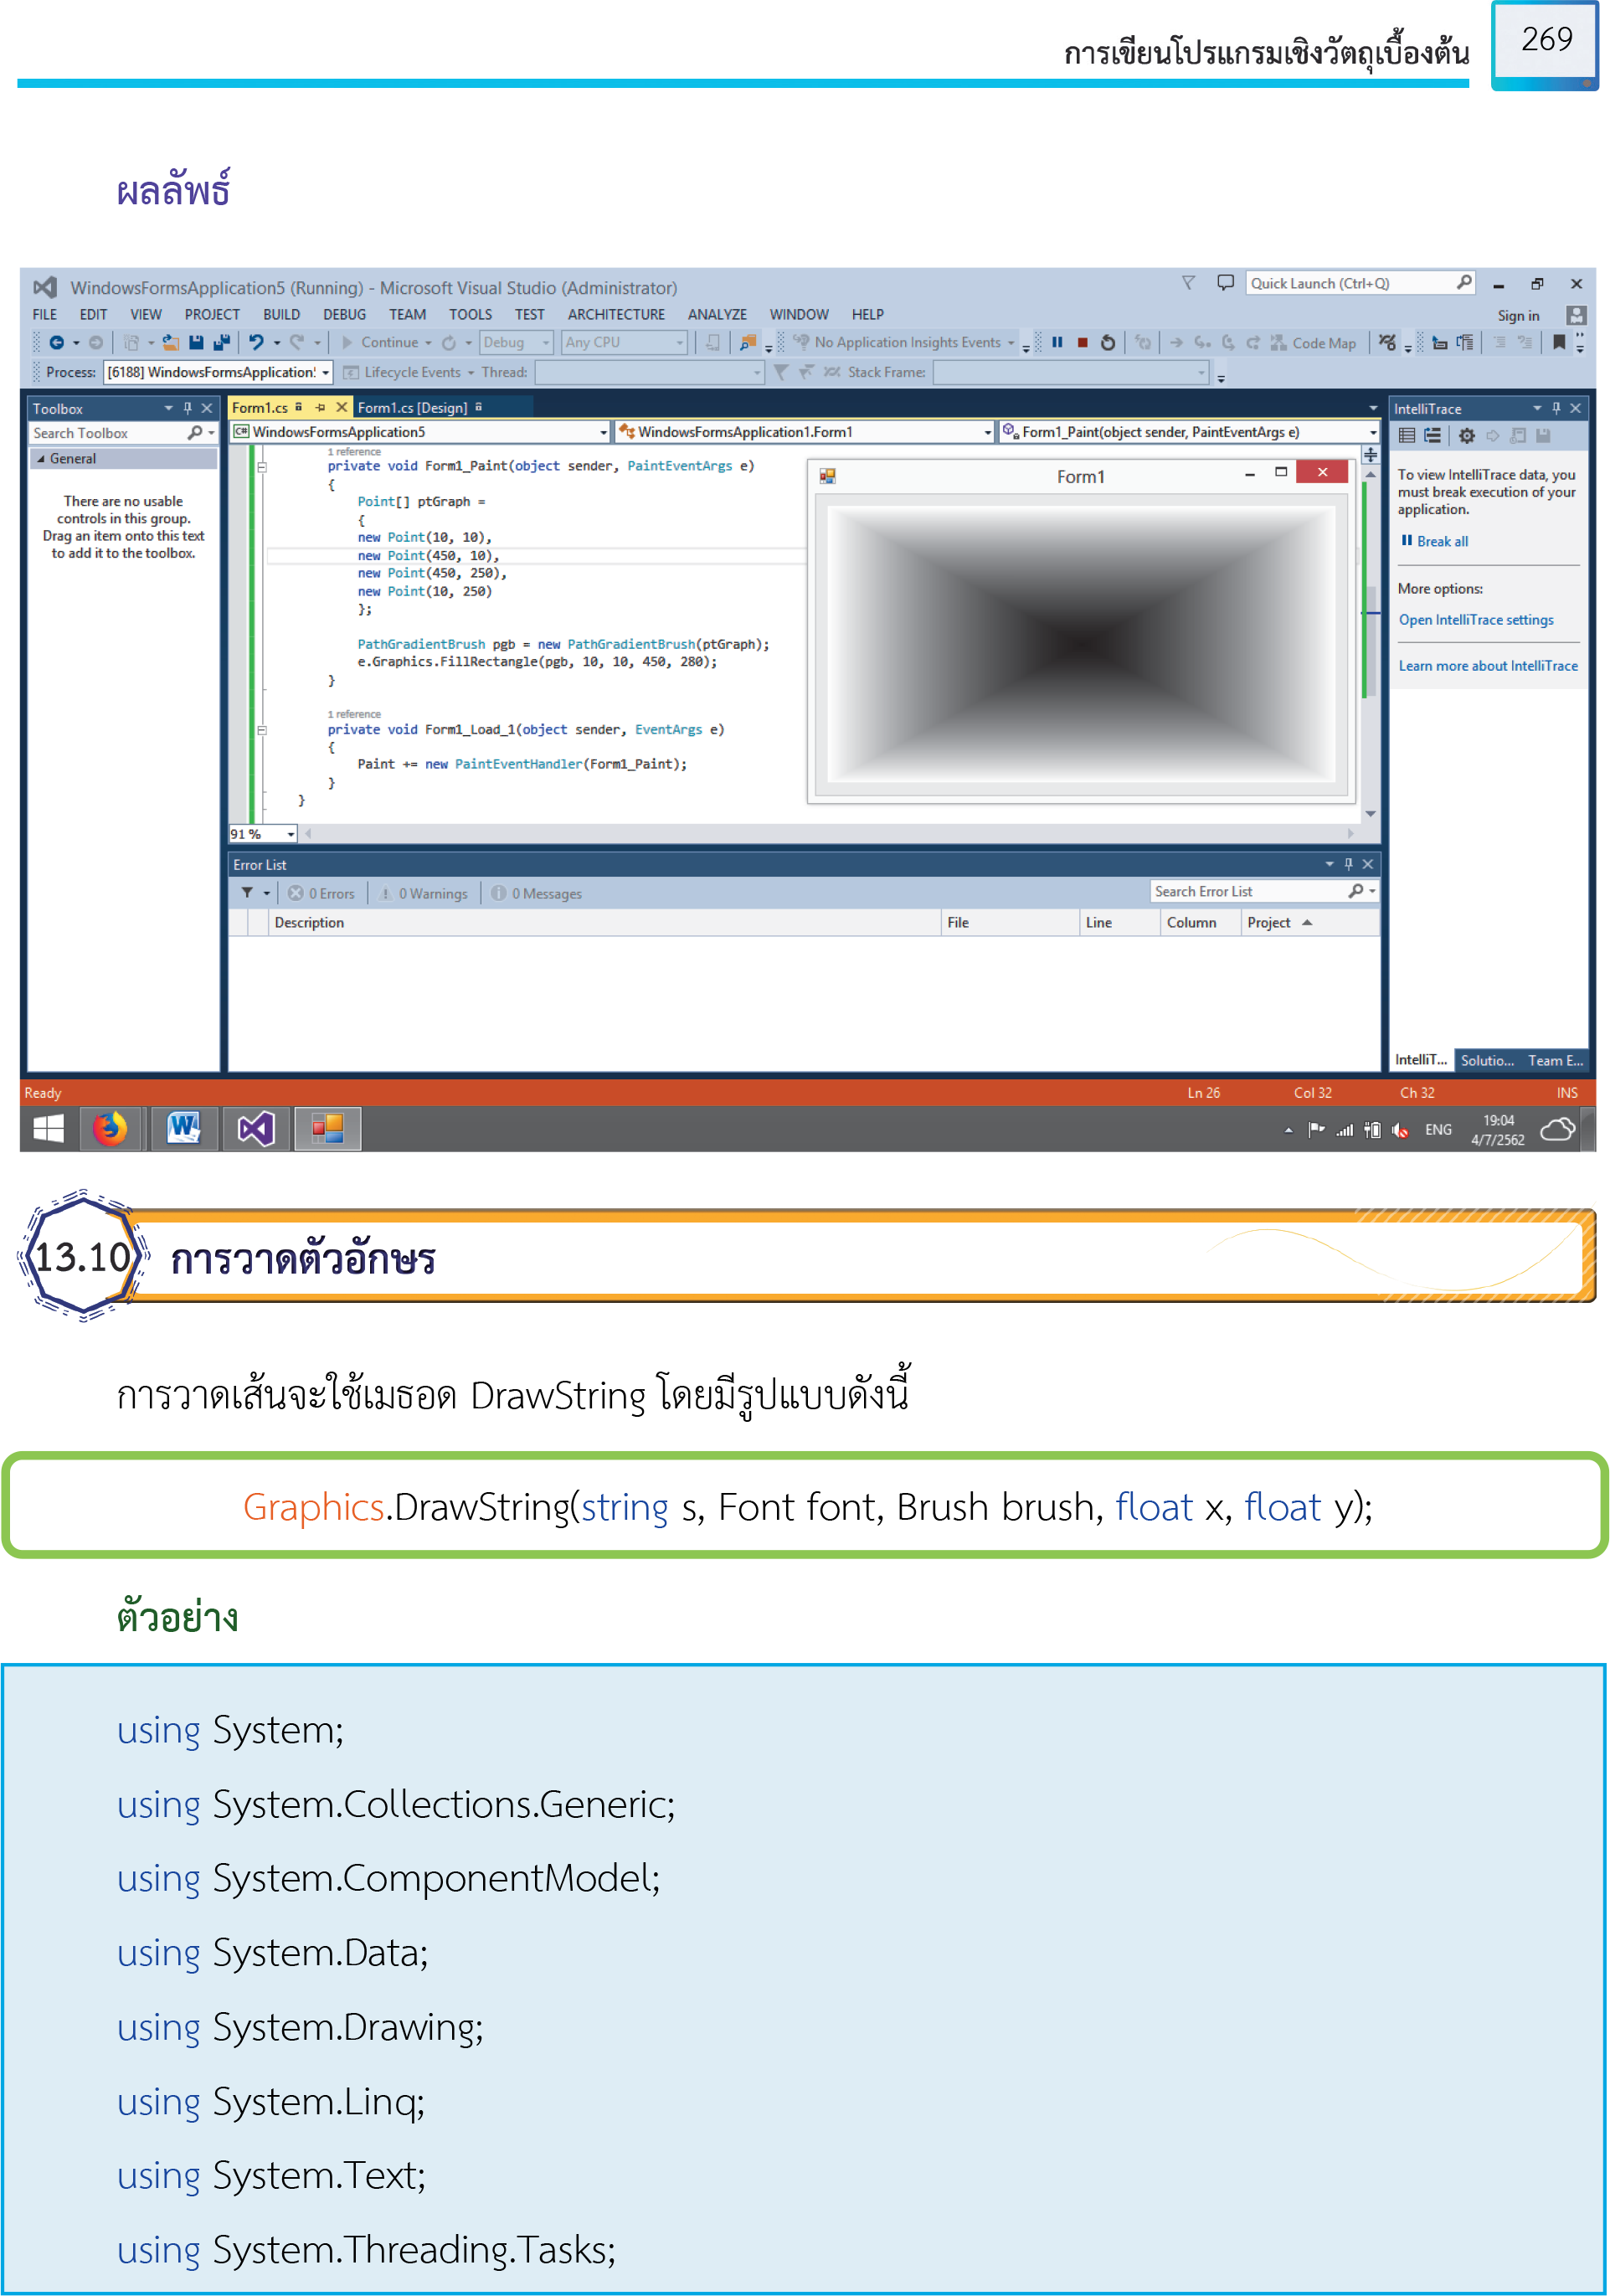
การวาดเส้นจะใช้เมธอด DrawString โดยมีรูปแบบดังนี้
Graphics.DrawString(string s, Font font, Brush brush, float x, float y);
ตัวอย่าง

Slide 25
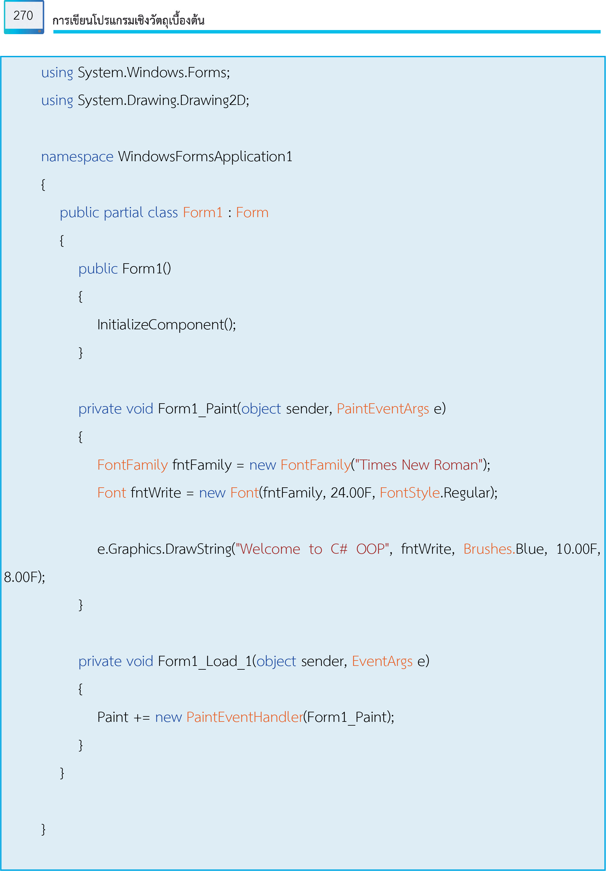

Slide 26
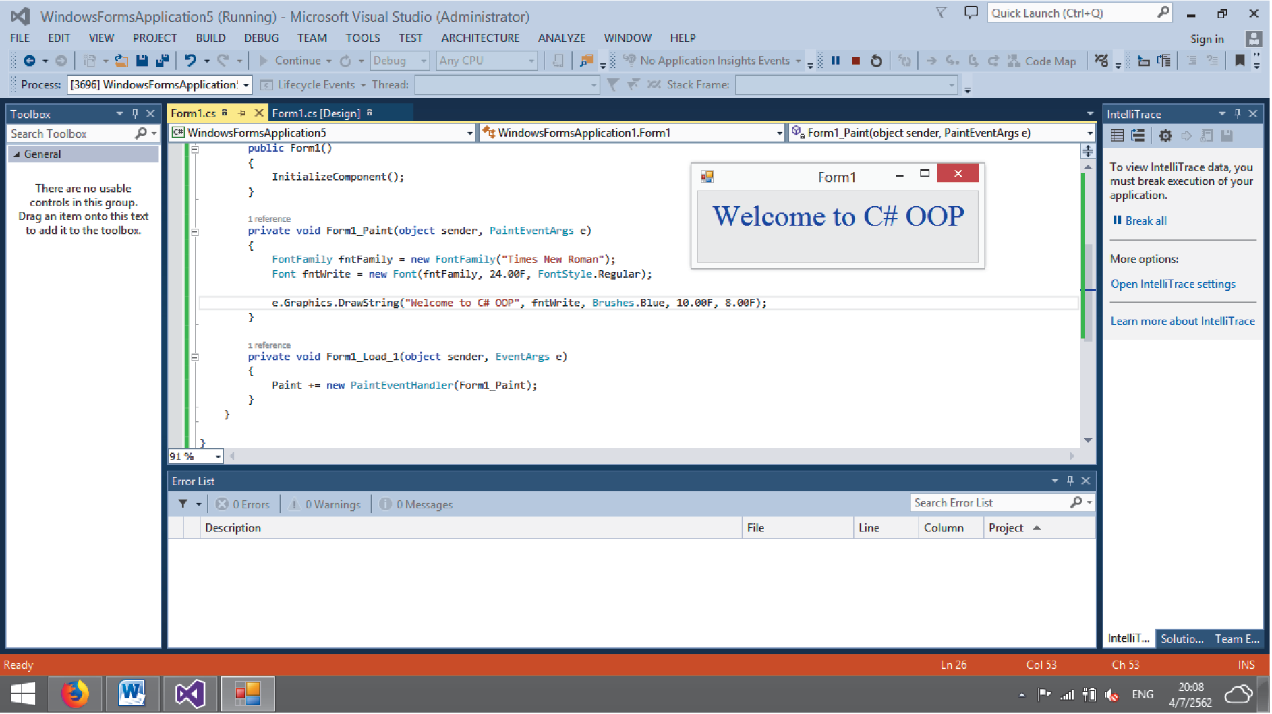
ผลลัพธ์

